Slide 1
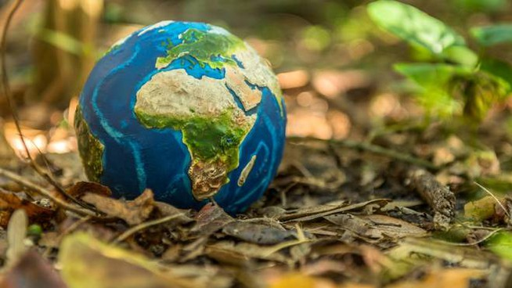
Progetto La mia tenda è il Creato
Chiamati ad una conversione:
Nuovi stili di vita, pratiche individuali e comunitarie per ottenere un
“cambio di rotta”

Slide 2
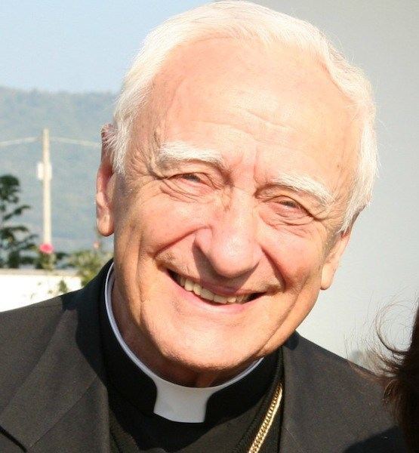
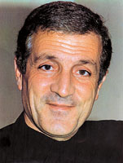
Pax Christi: “Mai più la guerra!”
Pax Christi è nato dopo la Seconda Guerra Mondiale come un movimento cattolico internazionale di riconciliazione tra Francia e Germania. Oggi il movimento conta più di 100 Organizzazioni Membri in tutto il mondo, attive in più di 50 Paesi nei cinque continenti.
Pax Christi opera come un organismo autonomo, in cui laici, vescovi e altri esponenti religiosi lavorano a livello di parità nel perseguire i loro obiettivi di costruzione della pace.
Pax Christi in Italia si articola in una segreteria nazionale e Punti Pace, cioè gruppi locali di attivisti per la pace sparsi sul territorio

Slide 3
Spiritualità dell’ecologia integrale
Nel 2015 Papa Francesco ha donato alla famiglia umana l’Enciclica Laudato Si’.
In essa le cause del disastro ambientale sono elencate in maniera dettagliata e articolata; il papa ci spiega che lo sfruttamento illimitato e pericoloso delle risorse del nostro pianeta è strettamente collegato alla povertà;
Dal grido della Terra e dei popoli parte l’urgente bisogno di cambiare questo sistema economico e finanziario

Slide 4

Struttura della Laudato Si’
Nella Laudato Sì’ ogni capitolo, sebbene abbia una sua tematica propria, riprende a sua volta, da una nuova prospettiva, questioni importanti affrontate nei capitoli precedenti.
Questo riguarda specialmente alcuni assi portanti che attraversano tutta l’Enciclica.

Slide 5
Per esempio:
l’intima relazione tra i poveri del pianeta;
la convinzione che tutto è connesso;
la critica al paradigma tecnocratico e alle forme del potere che derivano dalla tecnologia;
l’invito a cercare altri modi di intendere l’economia e il progresso;
il valore proprio di ogni creatura;
la grave responsabilità della politica internazionale e locale;
la cultura dello scarto e la proposta di un nuovo stile di vita
Questi temi non vengono mai chiusi e abbandonati, ma anzi costantemente ripresi e arricchiti.

Slide 6
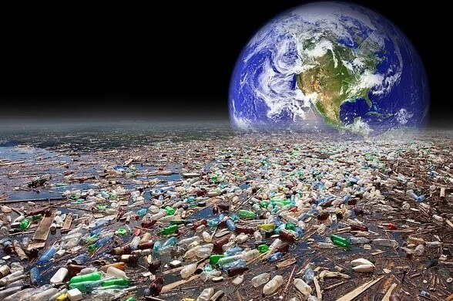
COME STIAMO RIDUCENDO IL NOSTRO PIANETA
L’uomo sta deteriorando in tanti modi diversi l’ambiente che gli è stato donato
degrado ambientale:
desertificazione
perdita della biodiversità
cambiamenti climatici
inquinamento di aria, acque e suoli
accumulo di rifiuti negli ecosistemi e negli oceani
sovrasfruttamento delle risorse

Slide 7
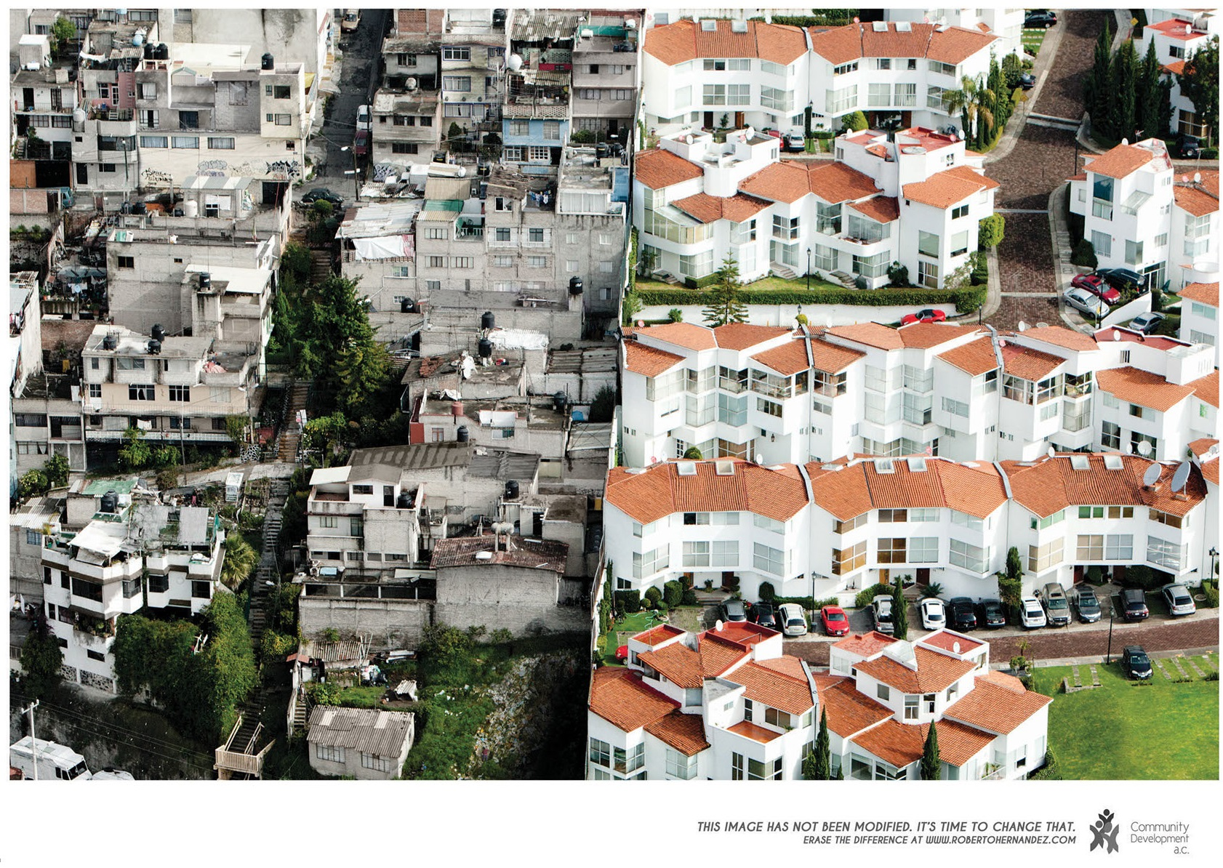
LE RELAZIONI ECONOMICHE INIQUE

Slide 8
LE RELAZIONI ECONOMICHE INIQUE
Si continuano a favorire nel Sud del Mondo monoculture per l’esportazione a svantaggio dei consumi locali e causando deforestazione
Le multinazionali corrompono i politici locali per continuare a sfruttare a basso costo le risorse naturali e minerarie
Fenomeno del ”land and water grabbing”

Slide 9

NIENTE DI QUESTO MONDO CI RISULTA INDIFFERENTE
Di fronte al deterioramento globale dell’ambiente, voglio rivolgermi ad ogni persona che abita questo pianeta…mi propongo di entrare in dialogo con tutti riguardo alla nostra Casa Comune. (Papa Francesco)
Ogni aspirazione a curare e migliorare il mondo richiede di cambiare profondamente gli “stili di vita”, i modelli di produzione e di consumo.

Slide 10
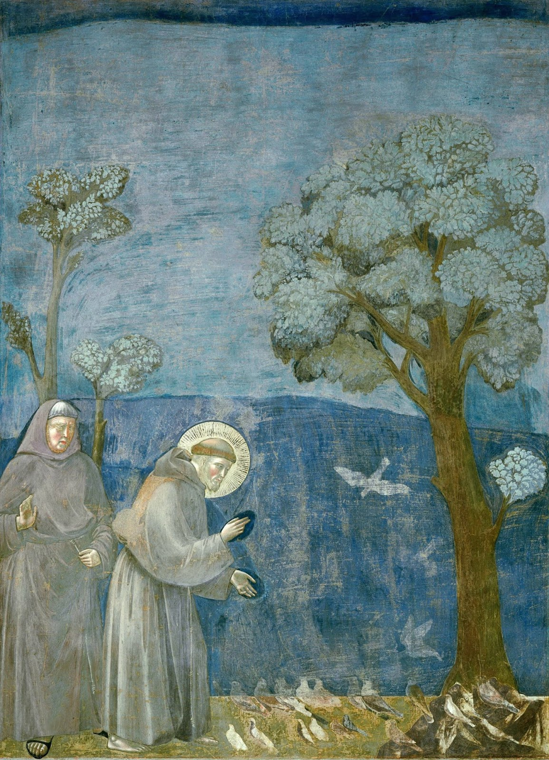
Perché una spiritualità dell’ecologia?
L’Enciclica sottolinea la necessità di andare oltre la ricerca di soluzioni tecniche ai problemi ambientali, di superare invece il paradigma tecnocratico (LS 106-114)
La conversione ecologica presuppone una domanda di senso sul significato e sul valore della vita e del creato, la necessità di un rapporto profondo con sé stessi e col mondo

Slide 11
Come vivere la Spiritualità e la Pratica dell’ecologia integrale?
La conversione ecologica si deve esprimere attraverso un cambiamento di sensibilità e comportamenti virtuosi, sia individuali che comunitari, nelle scelte di vita e di consumi.
La diffusione di questi stili di vita e di una cultura dell’Ecologia Integrale potranno spingere i decisori e la politica ad effettuare scelte che andranno nella direzione del Cambiamento.

Slide 12
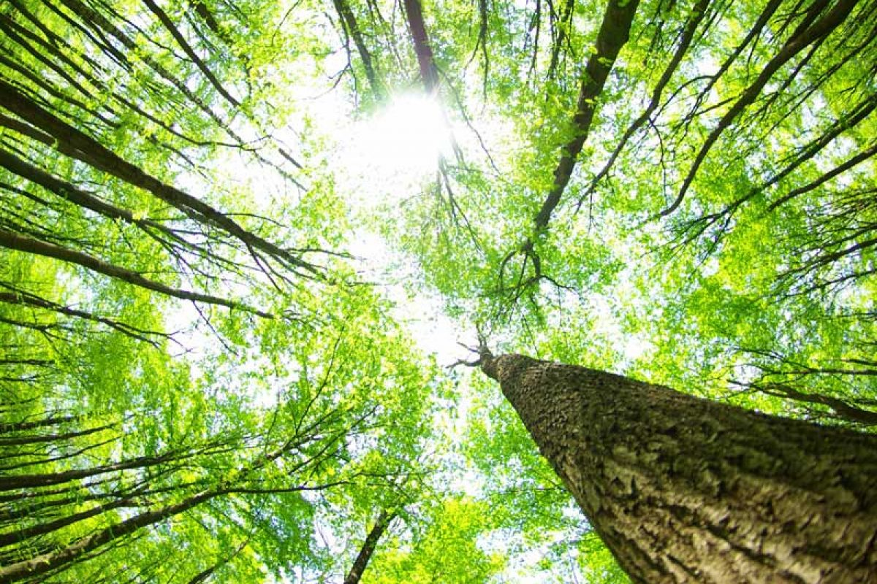
UNA SPIRITUALITA’ CHE DIVENTA STILE DI VITA
        “…In ogni creatura abita lo Spirito vivificante di Dio che ci chiama ad una relazione con Lui. La scoperta di questa presenza stimola in noi lo sviluppo delle “virtù ecologiche” ( Laudato Si’, 80)
Ogni cosa, ogni oggetto, ogni molecola con cui vengo a contatto è un dono che va apprezzato e rispettato, di cui io sono responsabile per il suo buon uso e per la sua destinazione.

Slide 13
UNA SPIRITUALITA’ CHE DIVENTA STILE DI VITA
UNA SPIRITUALITA’ CHE DIVENTA STILE DI VITA

Slide 14
I TRE PILASTRI PER LA CURA DELLA CASA COMUNE
SOBRIETA’
RELAZIONE
QUOTIDIANO
Sono i tre pilastri che secondo l’enciclica Laudato Si’ rendono possibile il cambiamento della nostra vita

Slide 15
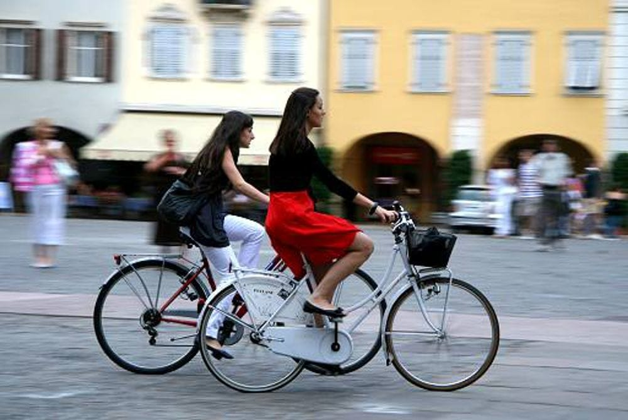
SOBRIETA’
La Sobrietà come stile di vita: “Vissuta con libertà e consapevolezza, è liberante.
Non è meno vita, non è bassa intensità, ma tutto il contrario. Si può avere bisogno di poco e vivere molto soprattutto quando si è capaci di trovare soddisfazione negli incontri fraterni,
nel servizio, nel mettere a frutto i propri carismi, nella musica e nell’arte, nel contatto con la natura, nella preghiera” (LS 223)

Slide 16
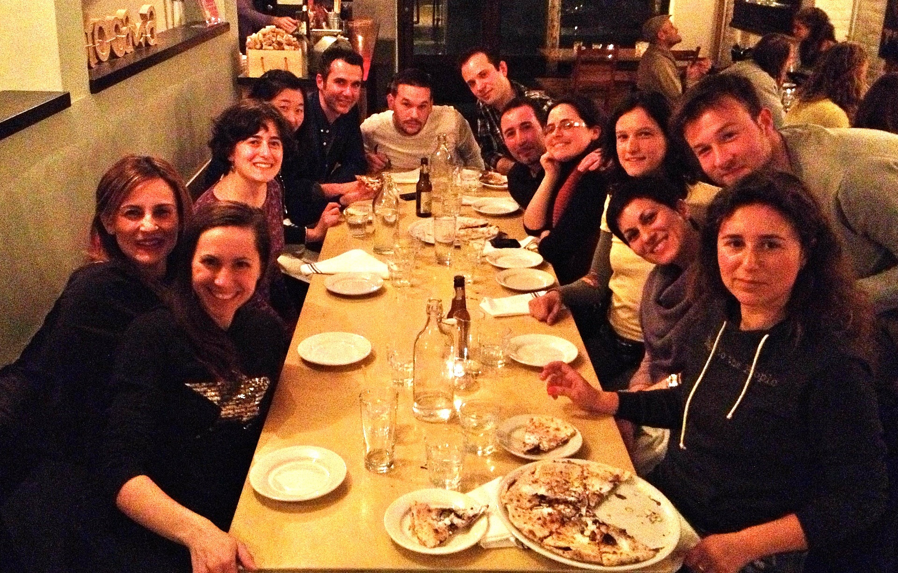
RELAZIONE
La relazione, dimensione dove tutto è connesso e collegato:
“Che tutto è in relazione, e che la cura autentica della nostra stessa vita e delle nostre relazioni con la natura è inseparabile dalla fraternità,
dalla giustizia e dalla fedeltà nei confronti degli altri”
(LS 70)

Slide 17
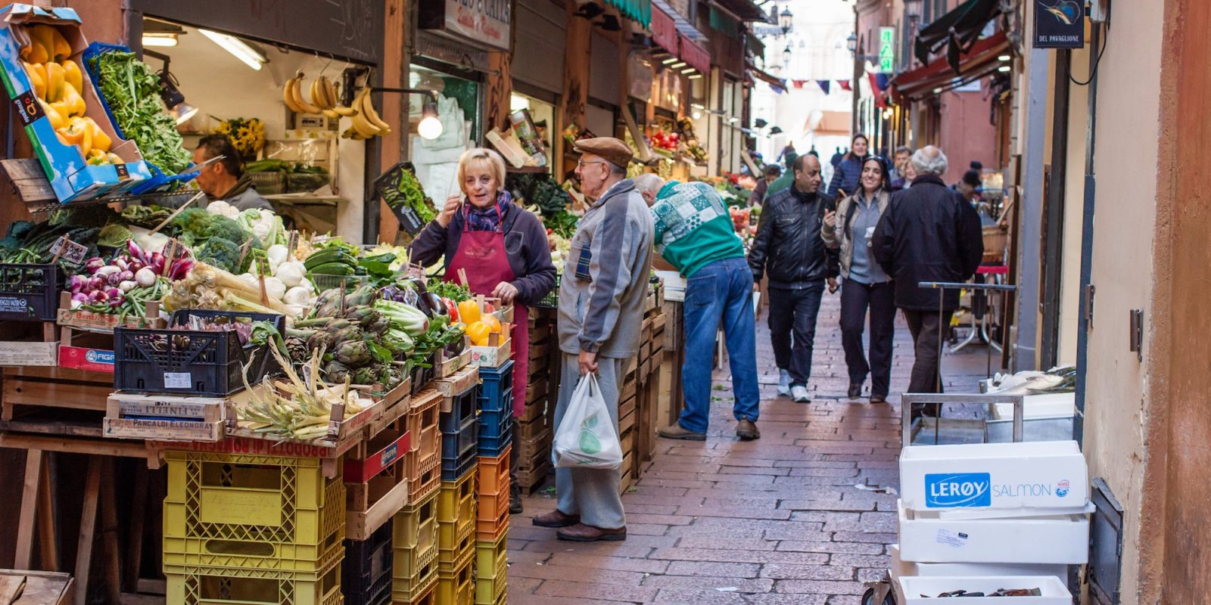
QUOTIDIANO
Il quotidiano come concretizzazione del Cambiamento:
“ E’ molto nobile assumere il compito di avere cura del creato con piccole azioni quotidiane, ed è meraviglioso che l’educazione sia capace di motivarle fino a dar forma ad uno stile di vita.
L’educazione alla responsabilità ambientale può incoraggiare vari comportamenti che hanno un’incidenza diretta e importante nella cura per l’ambiente” (LS 211)

Slide 18
Progetto “La mia tenda è il Creato”
Obiettivi:
Promuovere la consapevolezza sulla crisi della relazione tra l’uomo e il Creato
Sperimentare pratiche di vita quotidiana e Nuovi stili di vita rispettosi dell‘ambiente
Costruire una rete tra persone e realtà associative ed ecclesiali che fungano da laboratorio stabile di relazioni per il cambiamento

Slide 19
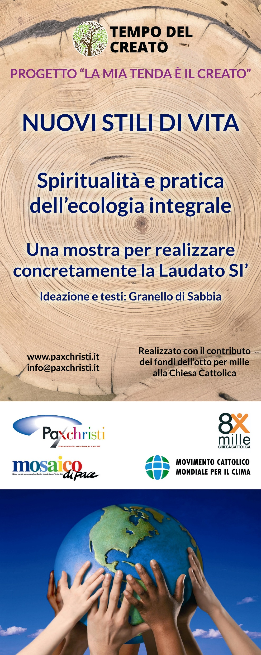
Progetto “La mia tenda è il Creato”
Strumenti:
Corso per Facilitatori Laudato Si’
Mostra “Nuovi Stili di Vita”
Eventi di informazione
Dossier su rivista “Mosaico di Pace”

Slide 20
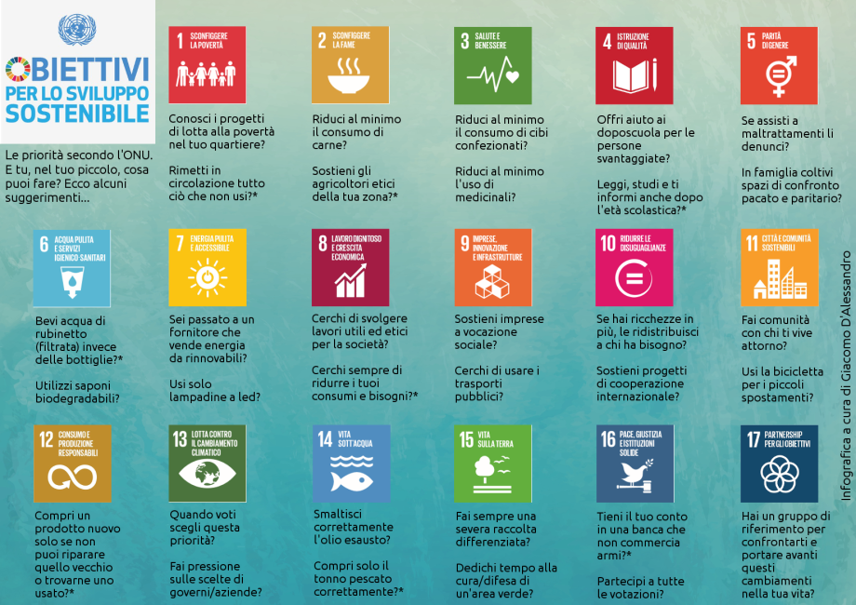
Agenda 2030 per lo sviluppo sostenibile, un programma”laico” coerente con la Laudato Si’

Slide 21
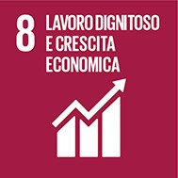

Le proposte concrete sugli Stili di Vita: i prodotti che acquisti (pannello 6)
Obiettivo n. 8 Lavoro dignitoso e crescita economica
Obiettivo n. 12 Consumo e
produzione responsabili

Slide 22
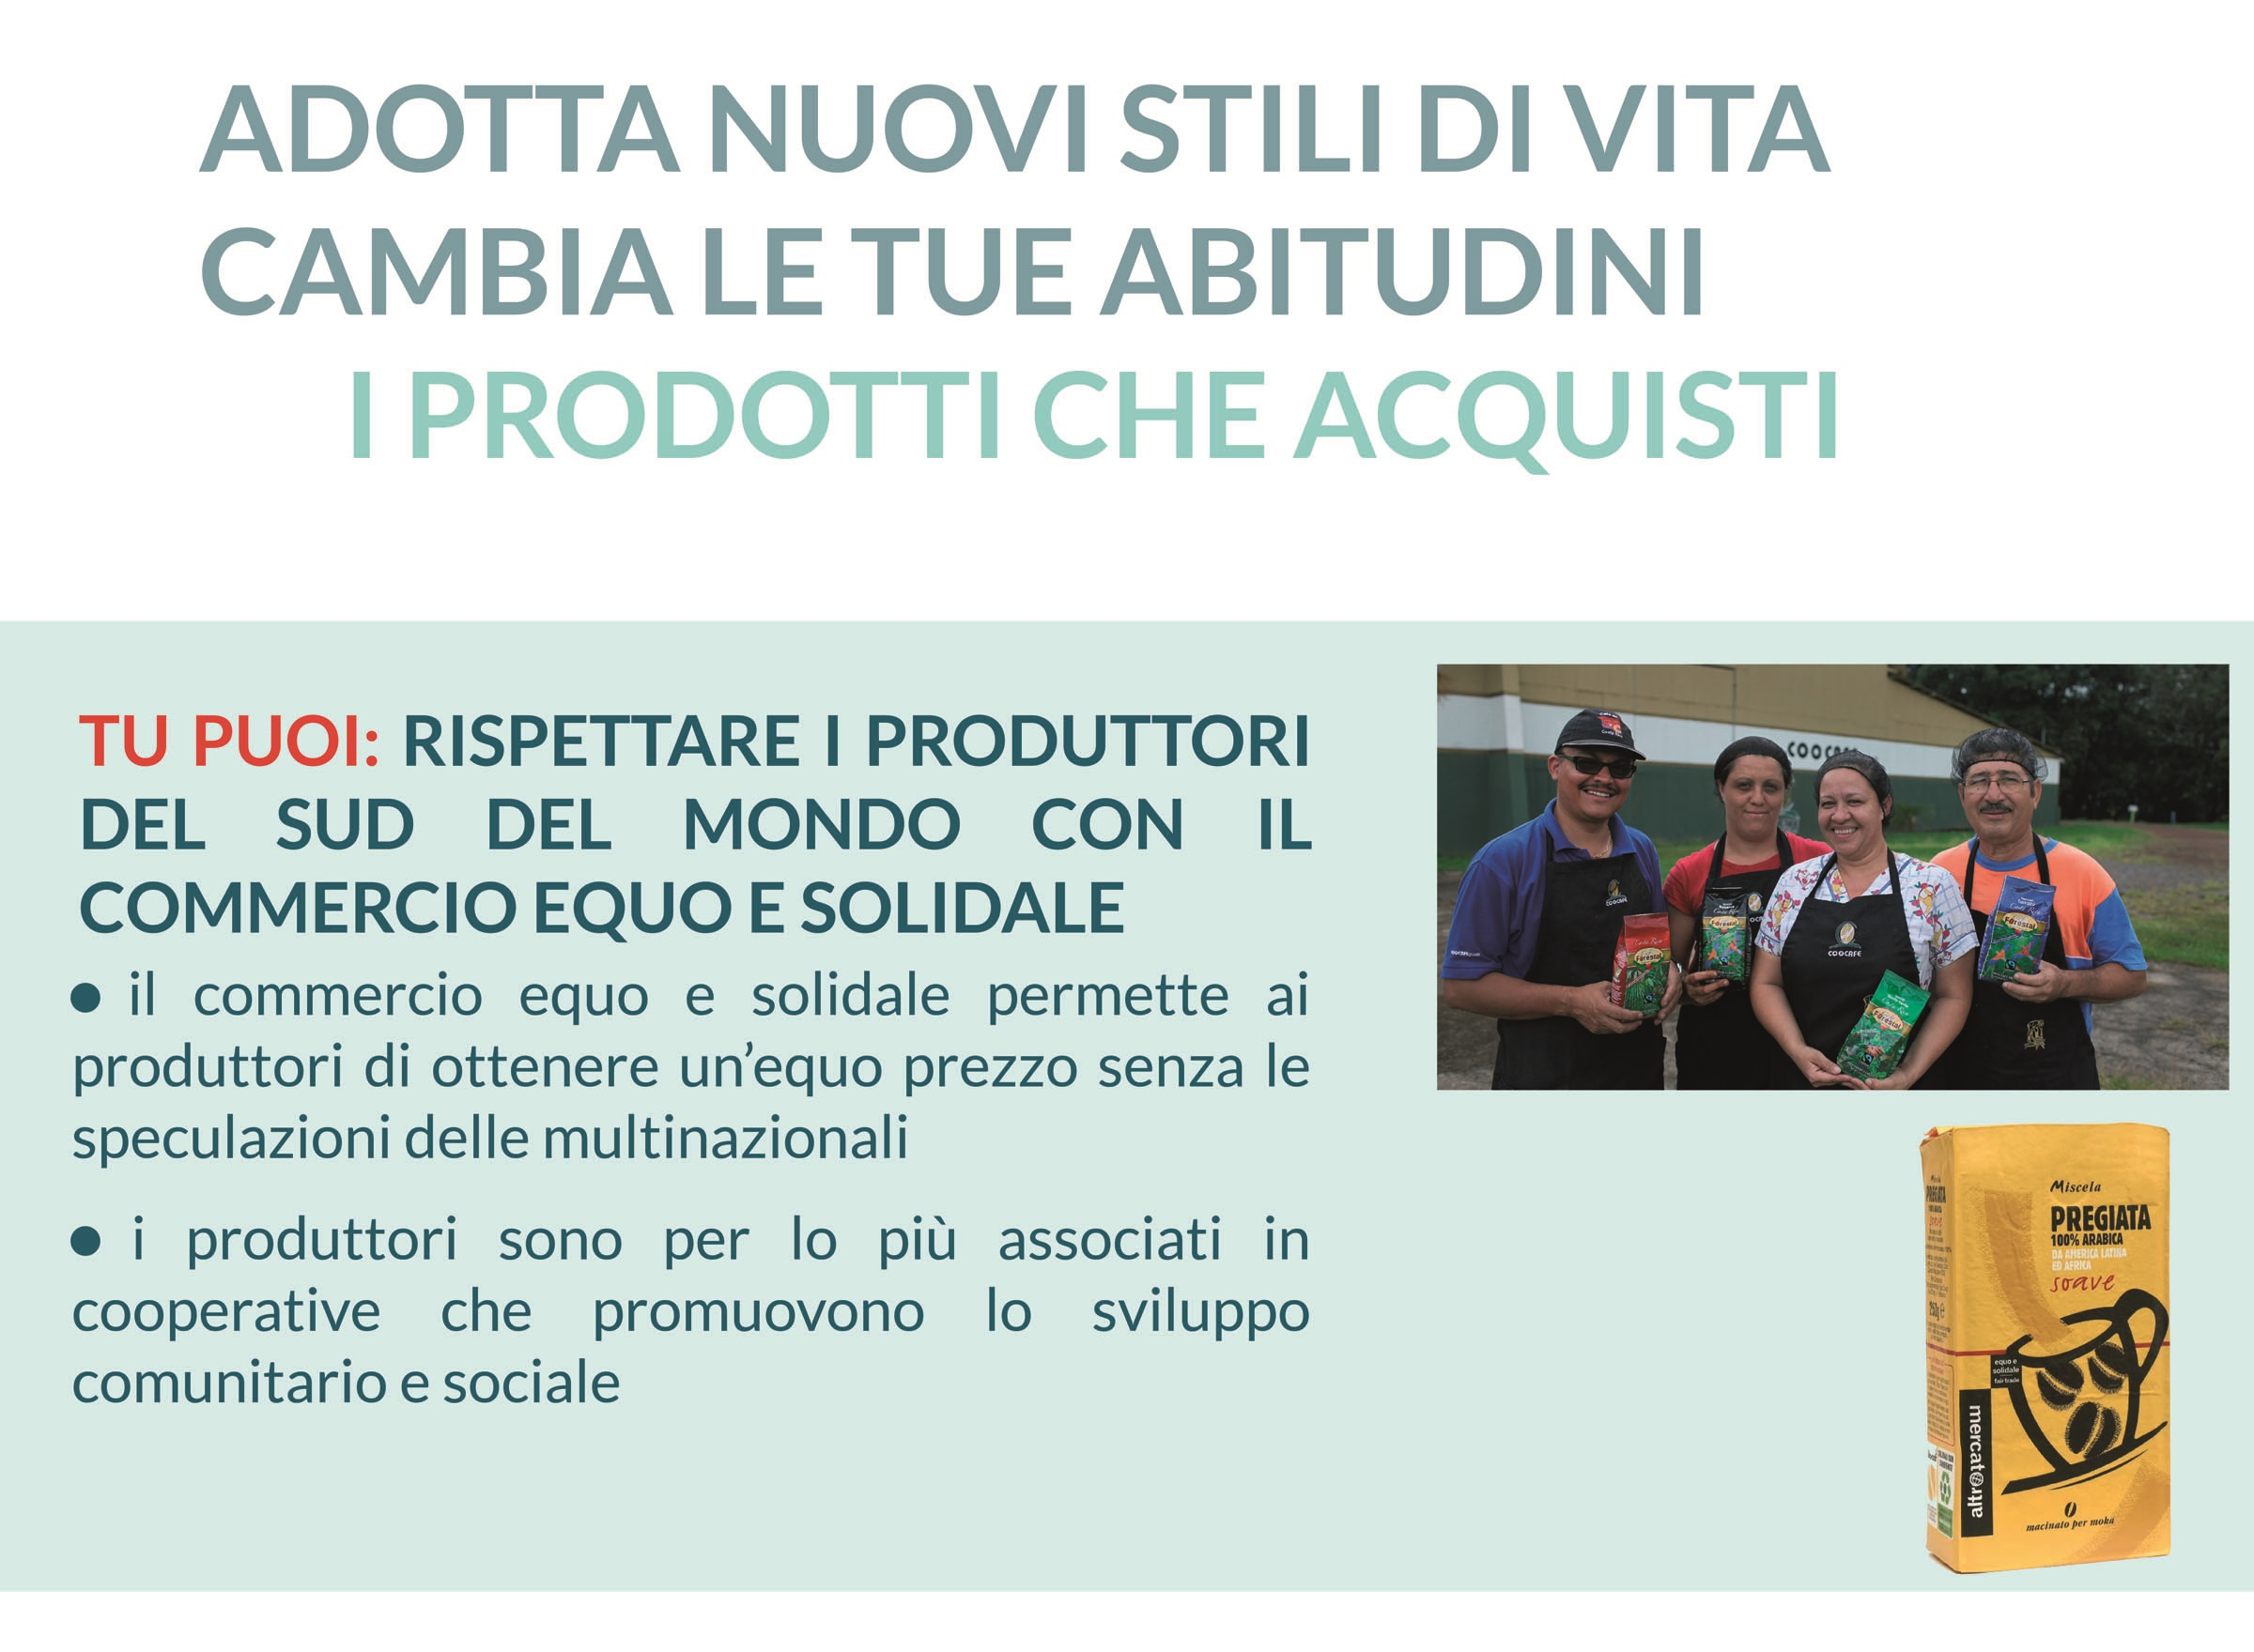

Slide 23
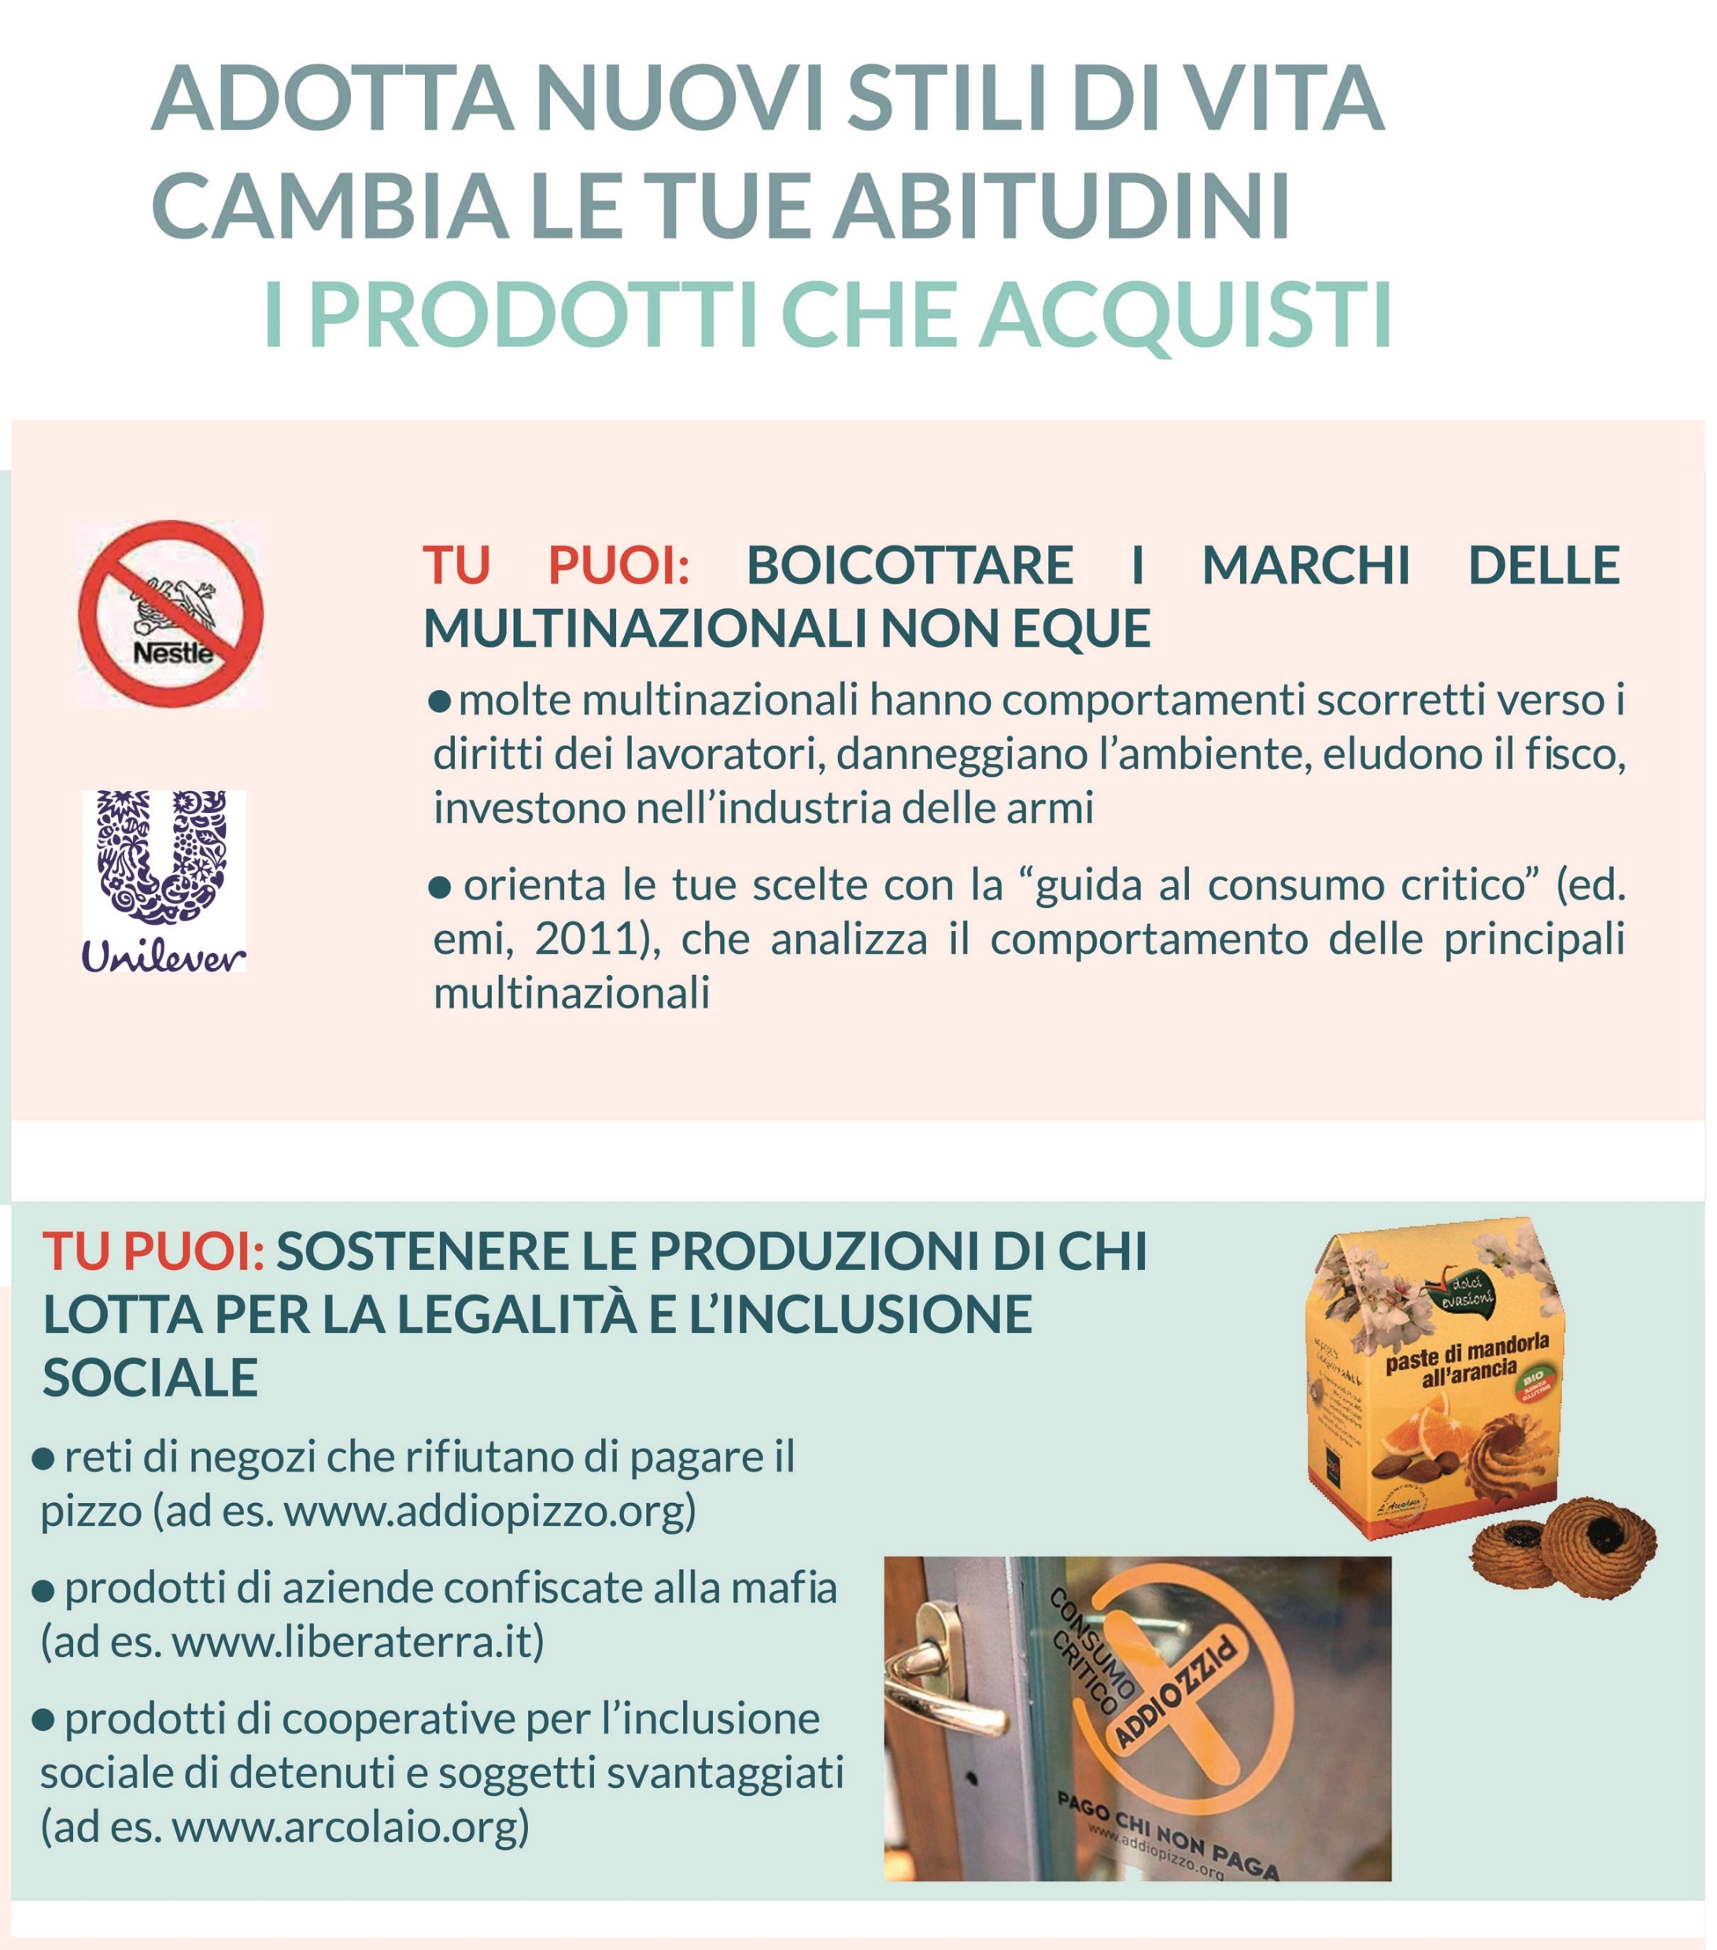

Slide 24
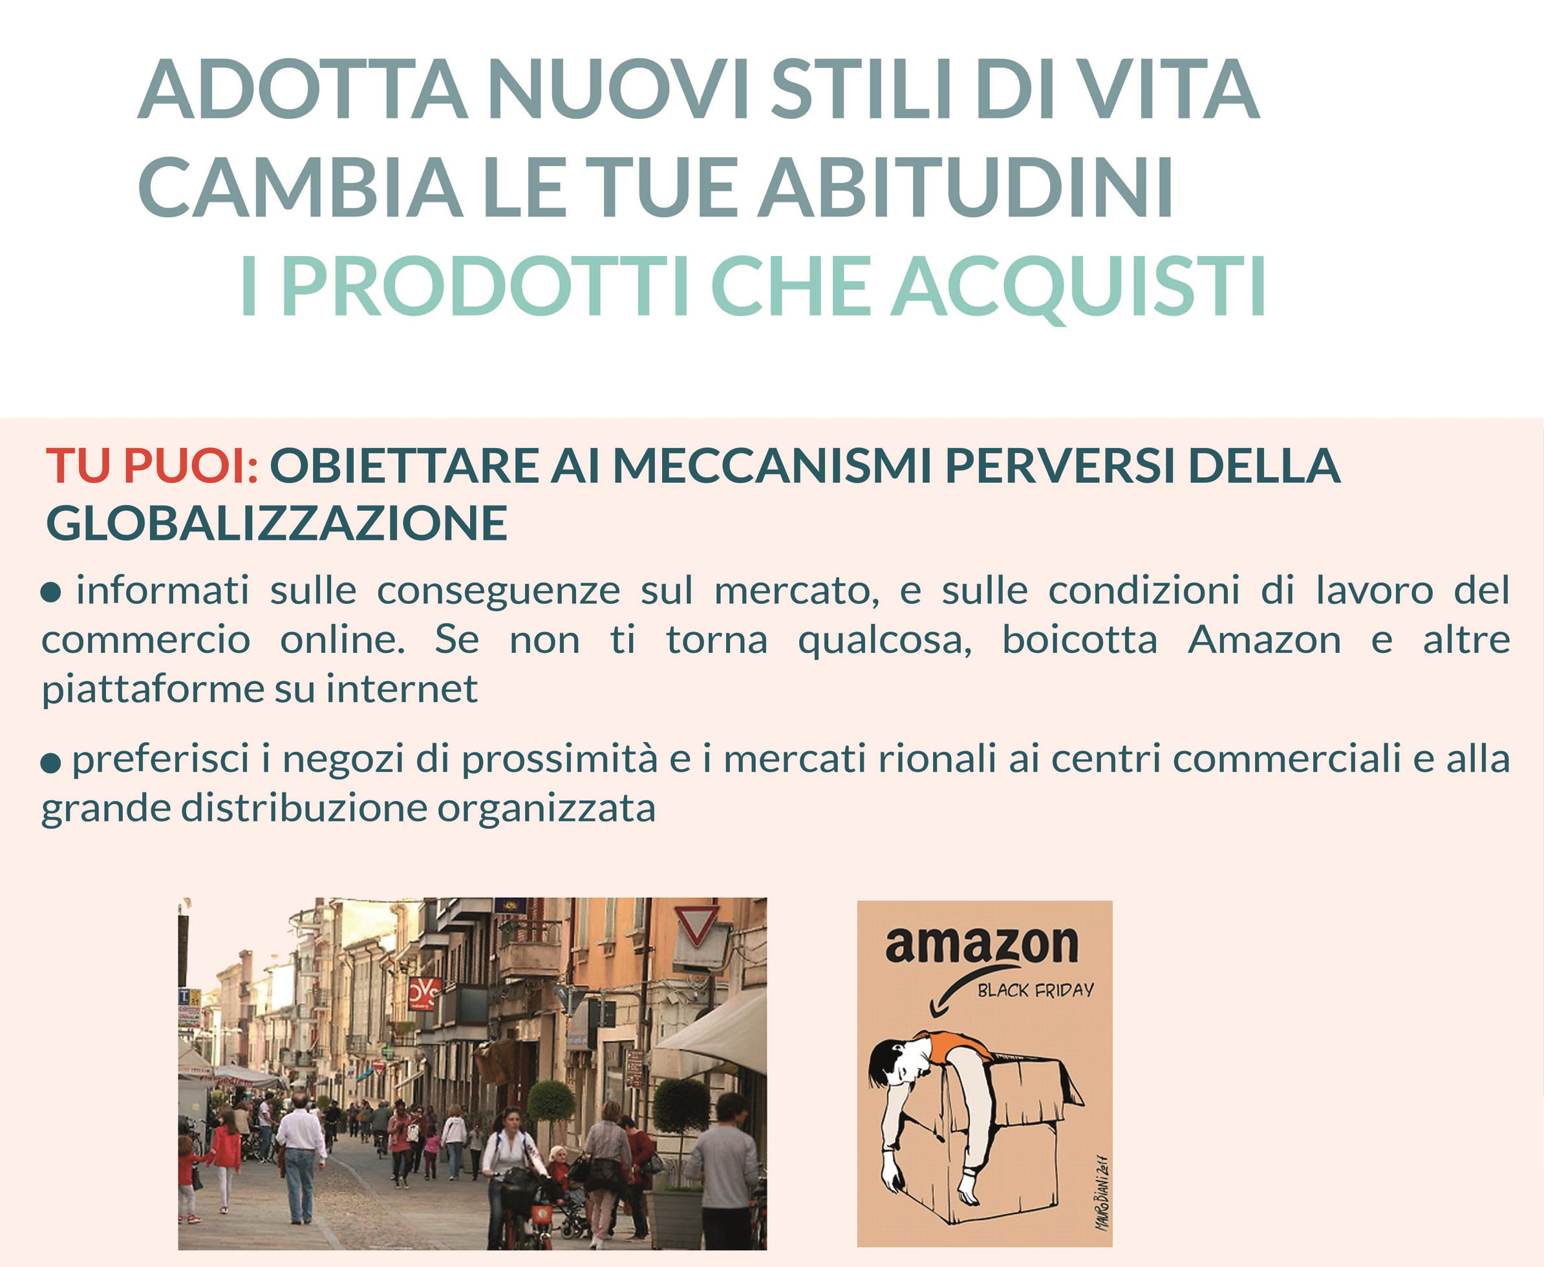

Slide 25
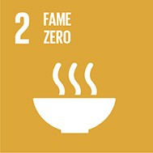

Le proposte concrete sugli Stili di Vita:
Il modo in cui ti alimenti (pannello 7)
Obiettivo n. 2 Fame zero
Obiettivo n. 3 Salute e Benessere
Obiettivo n. 12 Consumo e
produzione responsabili

Slide 26
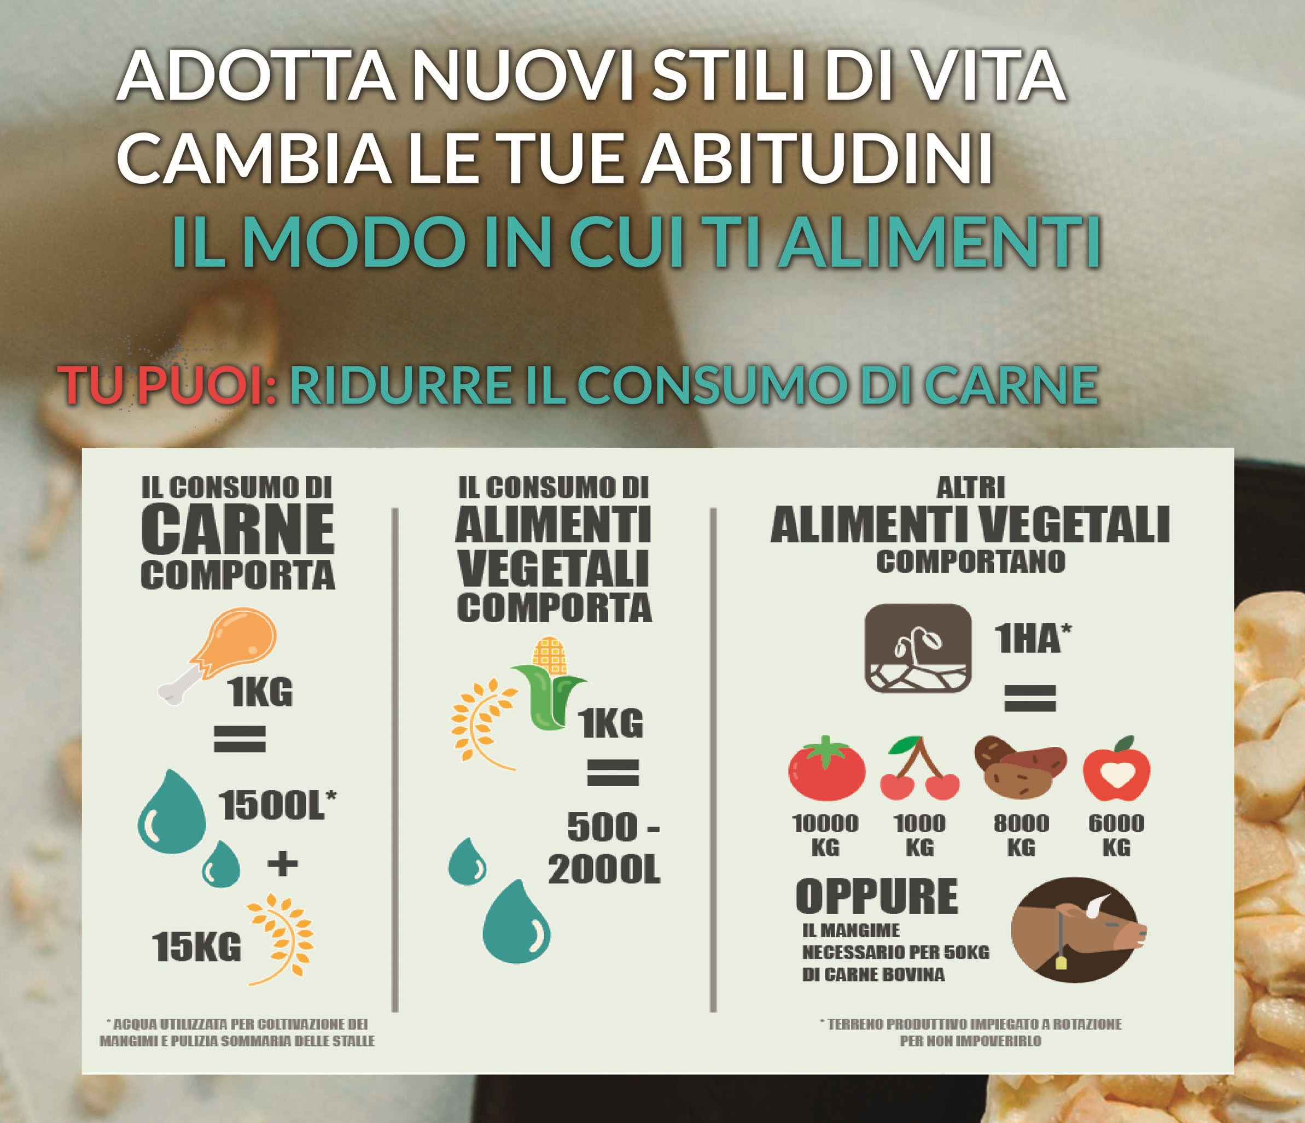

Slide 27
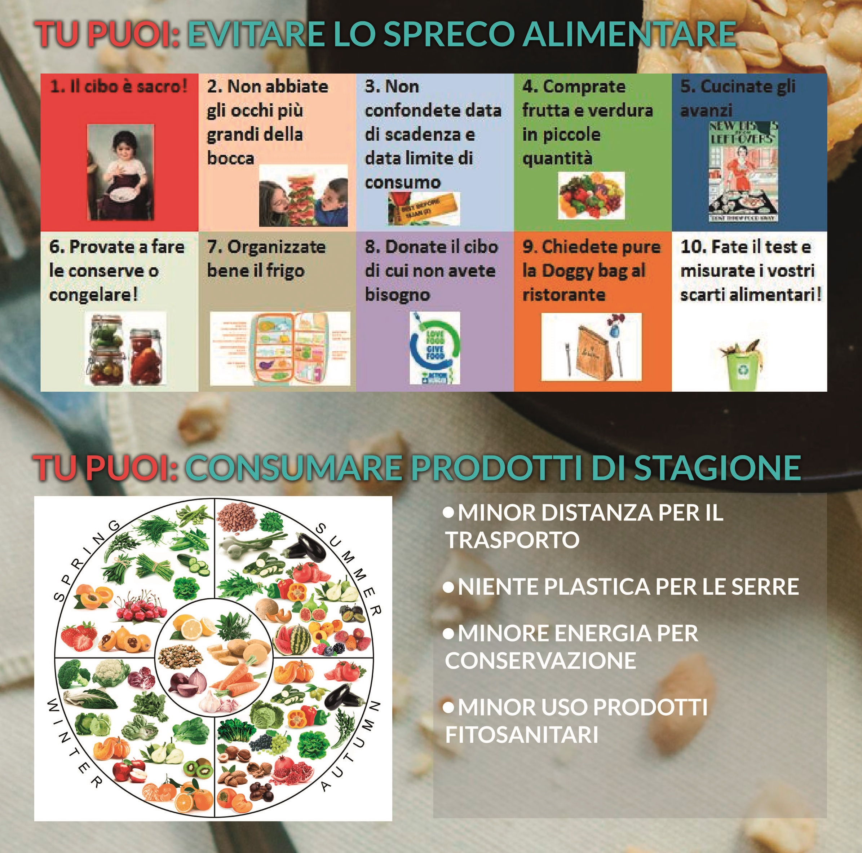

Slide 28
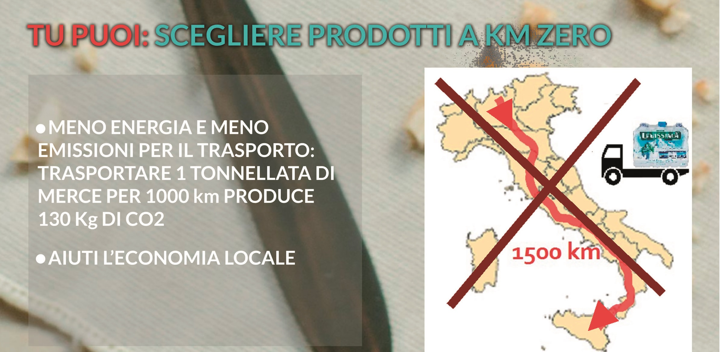

Slide 29
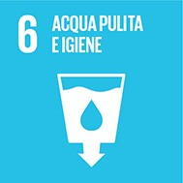
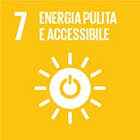
Le proposte concrete sugli Stili di Vita:
L’energia e l’acqua che consumi (pann. 8)
Obiettivo n. 6 Acqua Pulita e Igiene
Obiettivo n. 7 Energia pulita e accessibile
Obiettivo n. 13 Agire per il Clima

Slide 30
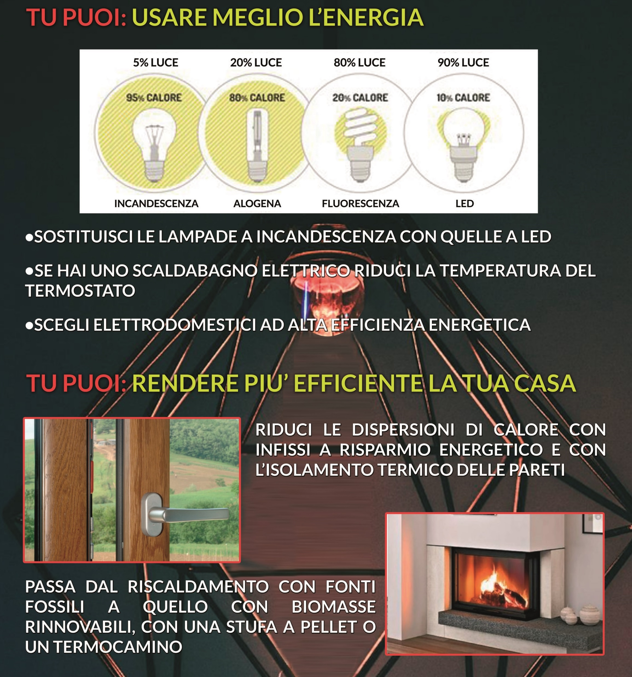

Slide 31


Slide 32
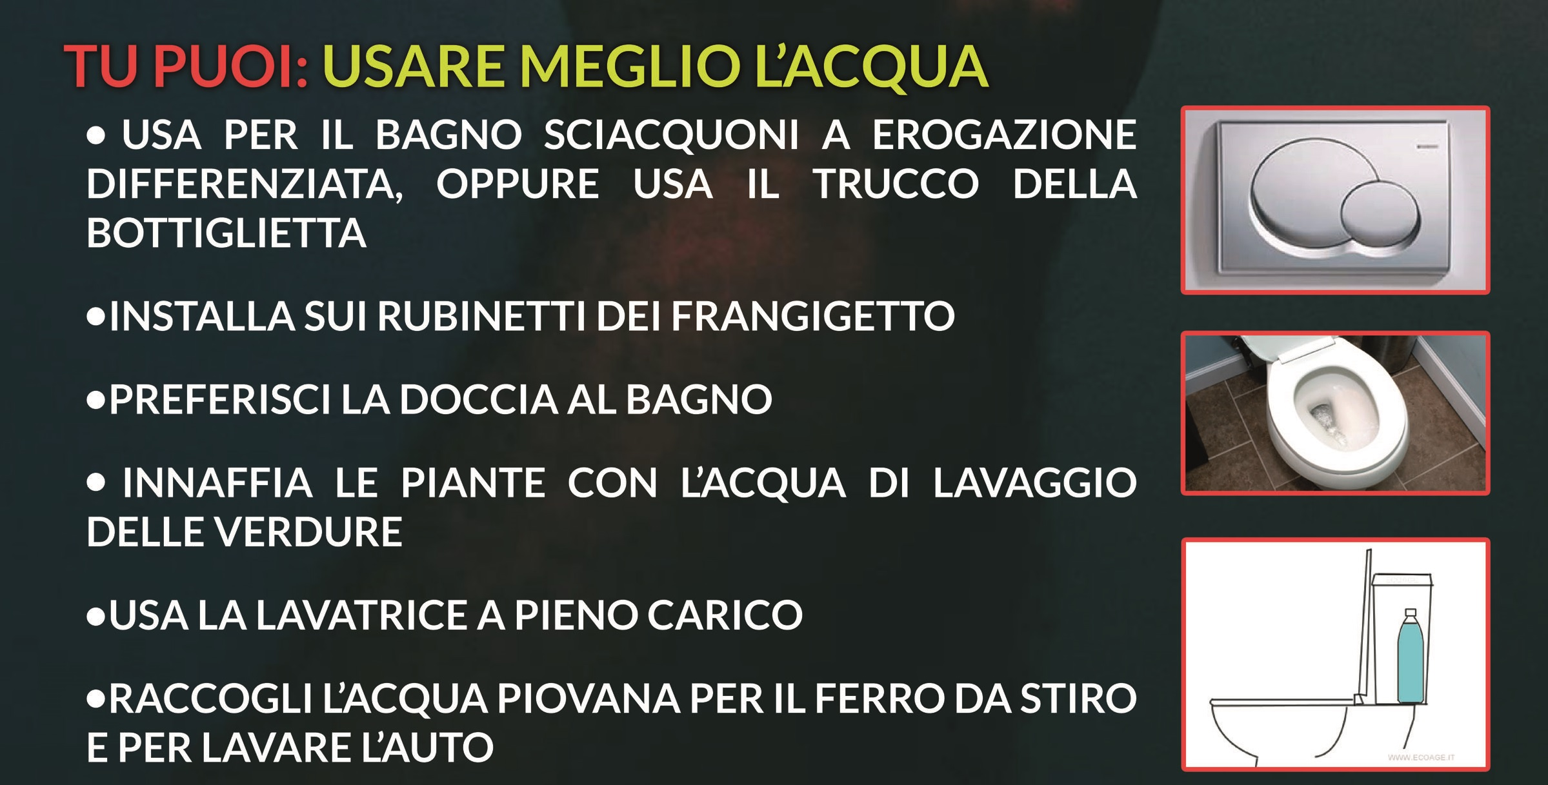

Slide 33
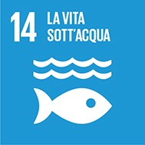
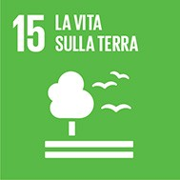
Le proposte concrete sugli Stili di Vita:
I rifiuti che produci (pann. 9)
Obiettivo n. 14 La vita sott’acqua
Obiettivo n. 15 La vita sulla terra

Slide 34
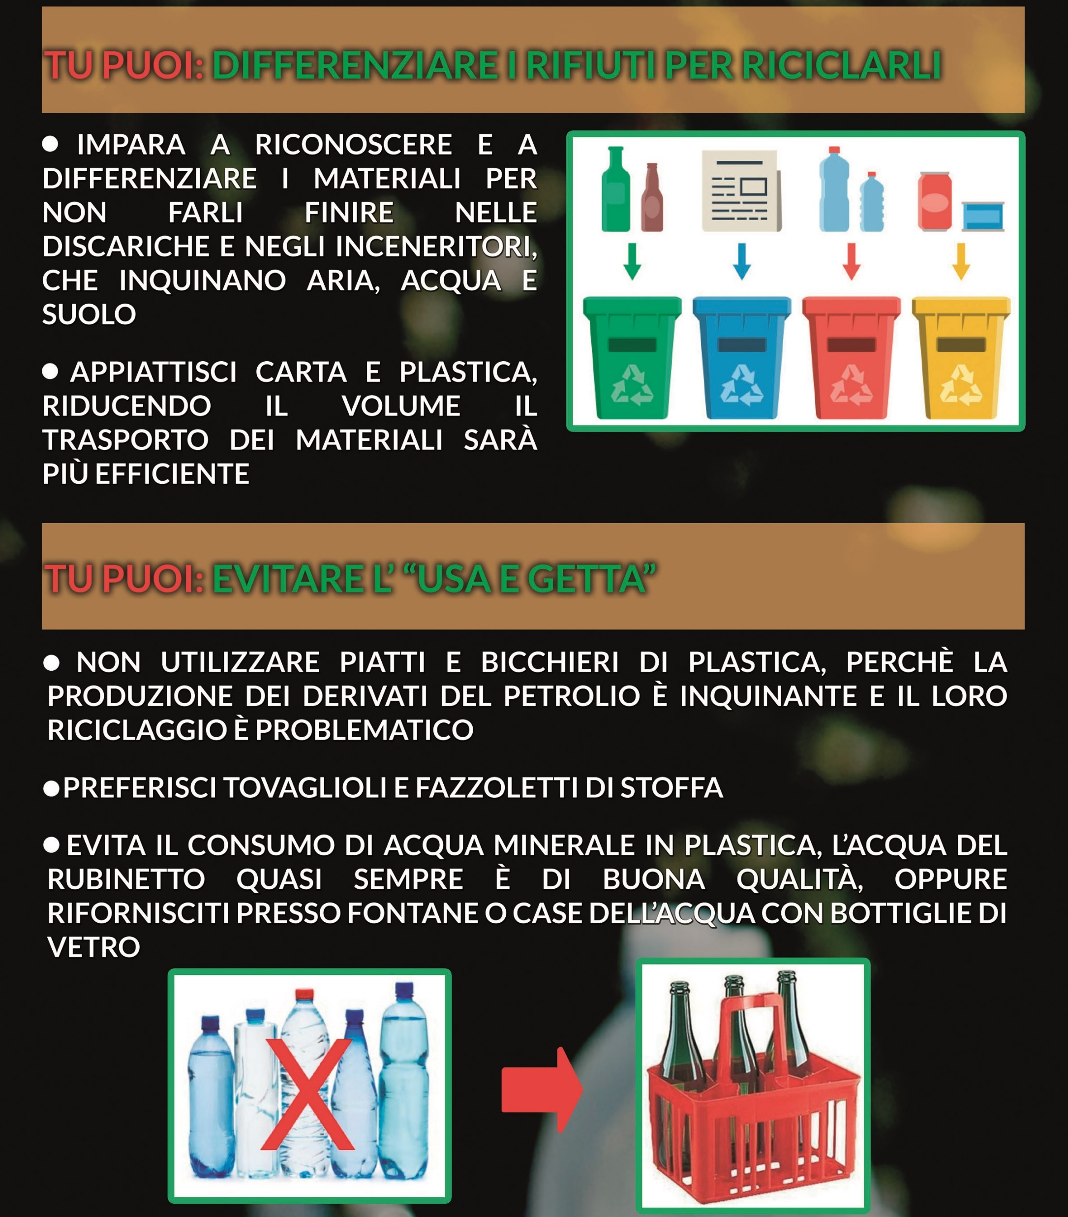

Slide 35
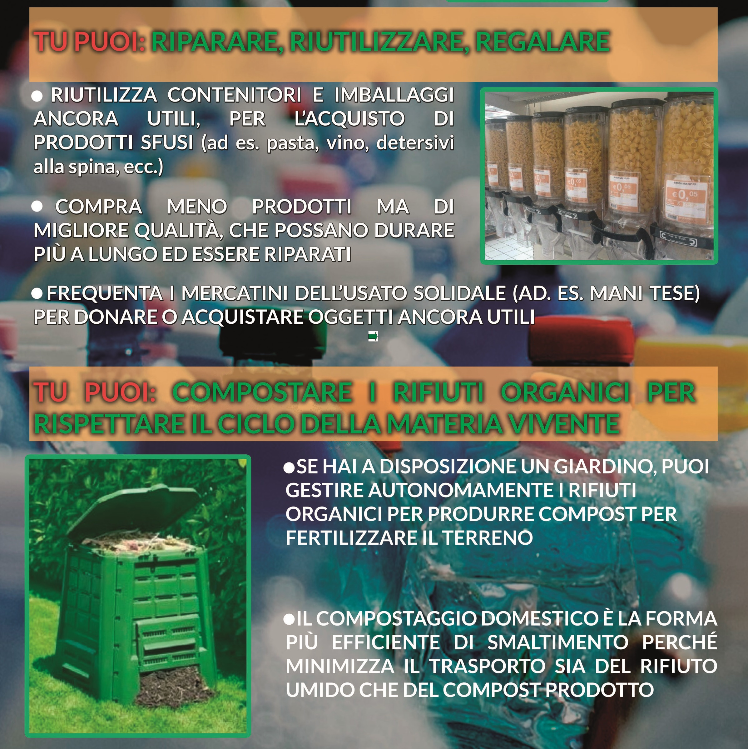

Slide 36
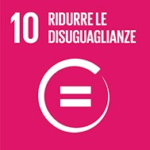
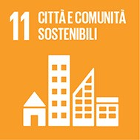
Le proposte concrete sugli Stili di Vita:
Le tue relazioni con l’economia e la società (pannello 10)
Obiettivo n. 10 Ridurre le disuguaglianze
Obiettivo n. 11 Città e Comunità sostenibili
Obiettivo n. 16 Pace, Giustizia e Istituzioni Solide

Slide 37
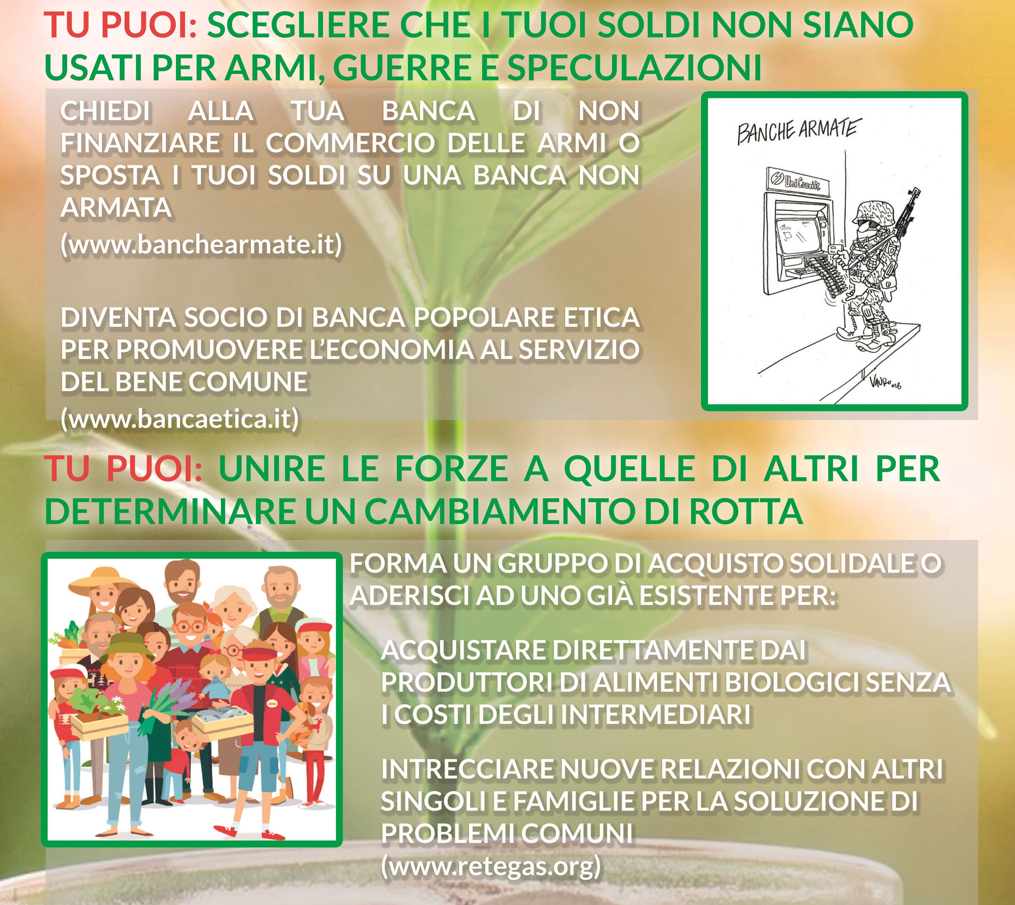

Slide 38
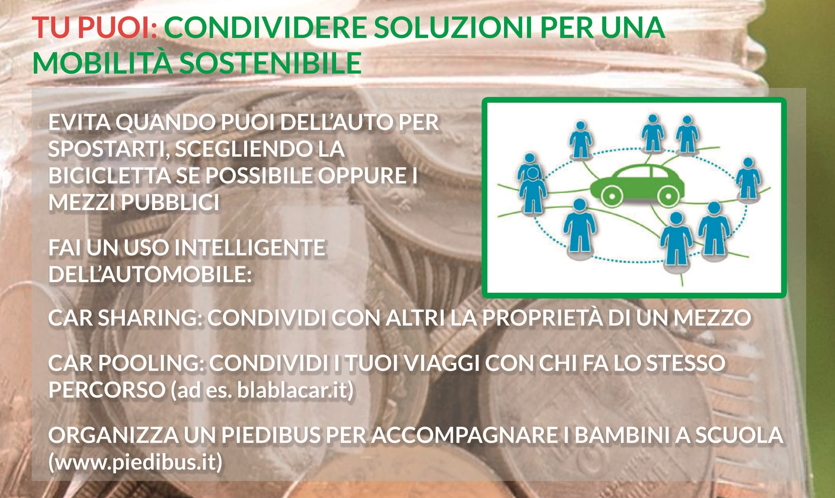

Slide 39
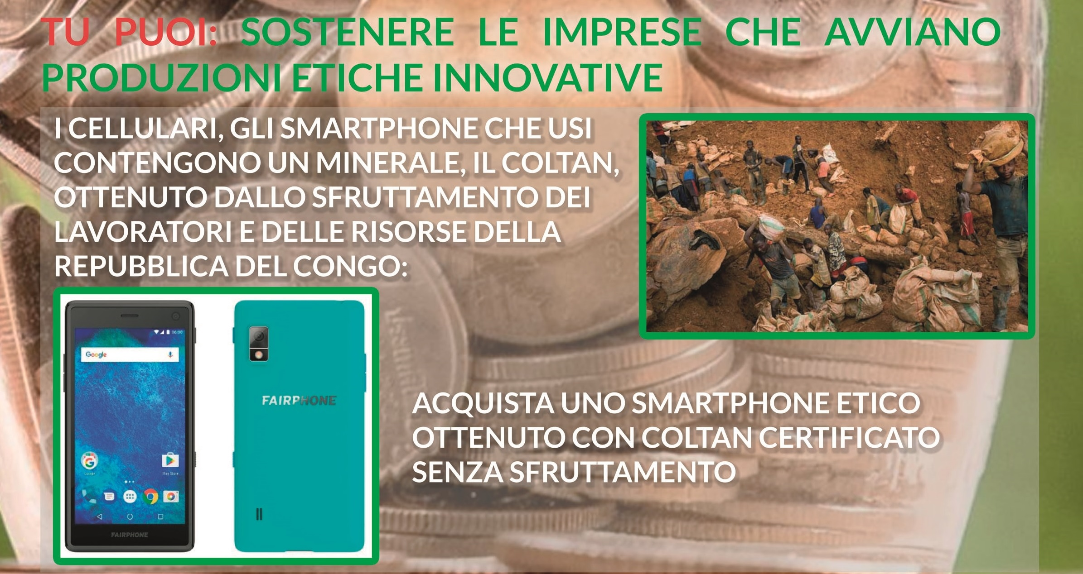

Slide 40
Indirizzi utili
Movimento Cattolico Mondiale per il clima https://catholicclimatemovement.global/it/
Associazione Casa Comune https://www.casacomunelaudatoqui.org
Associazione Laudato Si’
https://www.laudatosi-alleanza-clima-terra-giustizia-sociale.it/
www.bilancidigiustizia.it

Slide 41
Bibliografia
Focsiv, La Nuova Guida per comunità e parrocchie sull’ecologia integrale www.focsiv.it
Niente di questo mondo ci risulta indifferente. Un’alleanza per il Clima, la Terra e la Giustizia Sociale
a cura Associazione Laudato Si’ - Libro/ eBook: di Daniela Padoan
Tavolo interdicasteriale della Santa Sede sull’ecologia integrale, In Cammino per la Cura della Casa Comune, Editrice Vaticana
Giuseppe De Marzo, Per Amore della Terra, Ed. Castelvecchi

Slide 42
Grazie!
Grazie!

